Slide 1
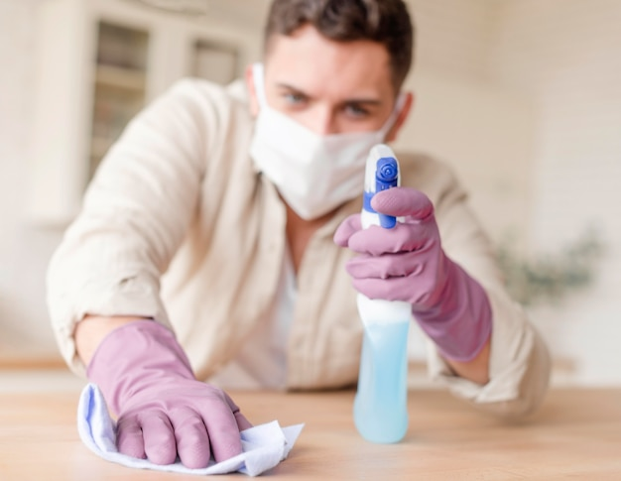
2.3 Reinigen en desinfecteren

Slide 2
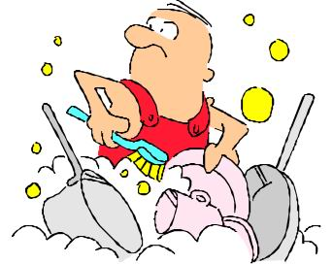
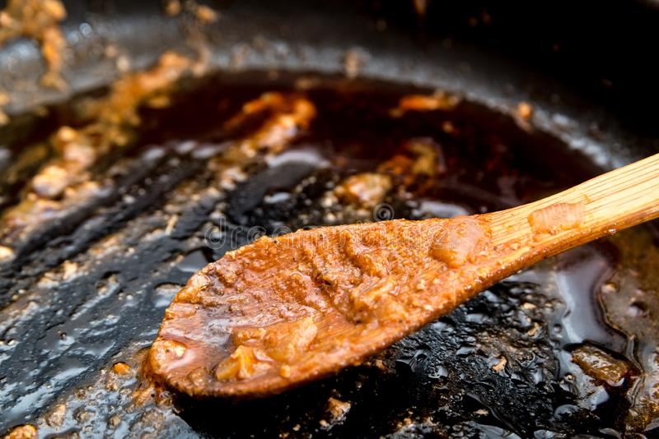
Reinigen = zichtbare vuil verwijderen

Slide 3
Werkvolgorde reiniging
Stap 1: grof vuil verwijderen
Stap 2: voorspoelen met water
Stap 3: reinigen
Stap 4: naspoelen met water
Stap 5: (laten) drogen

Slide 4
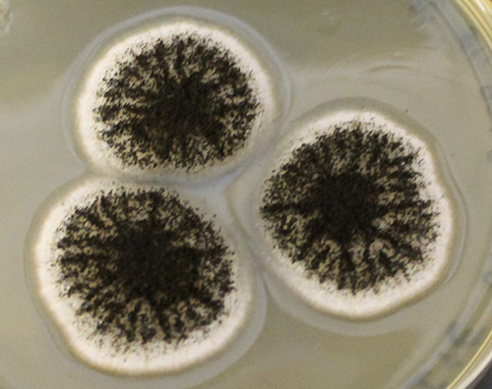
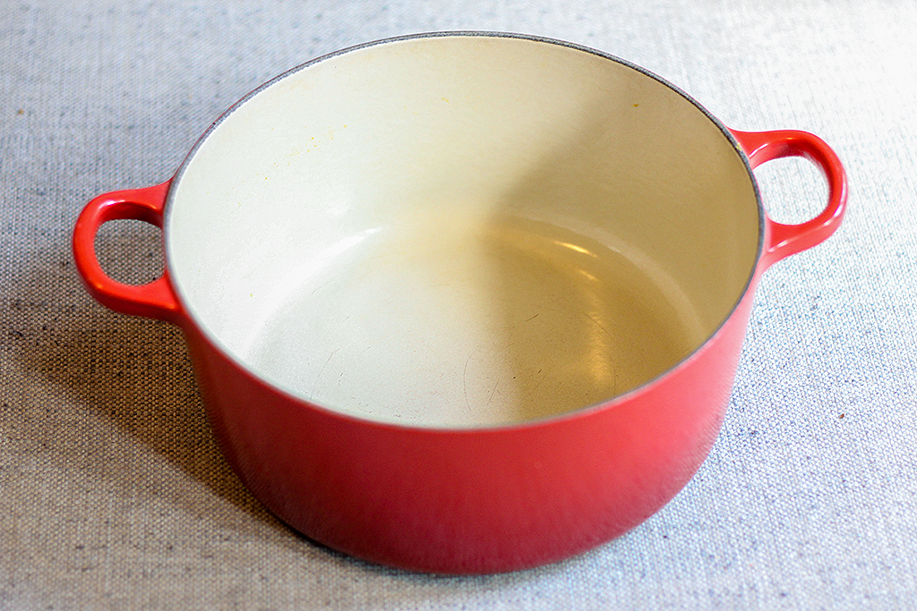
Desinfecteren = onzichtbare vuil verwijderen

Slide 5
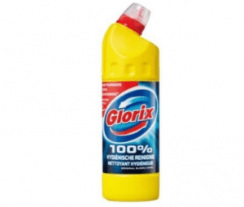
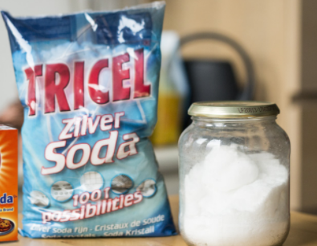
Desinfecterende middelen
Soda
Chloor

Slide 6
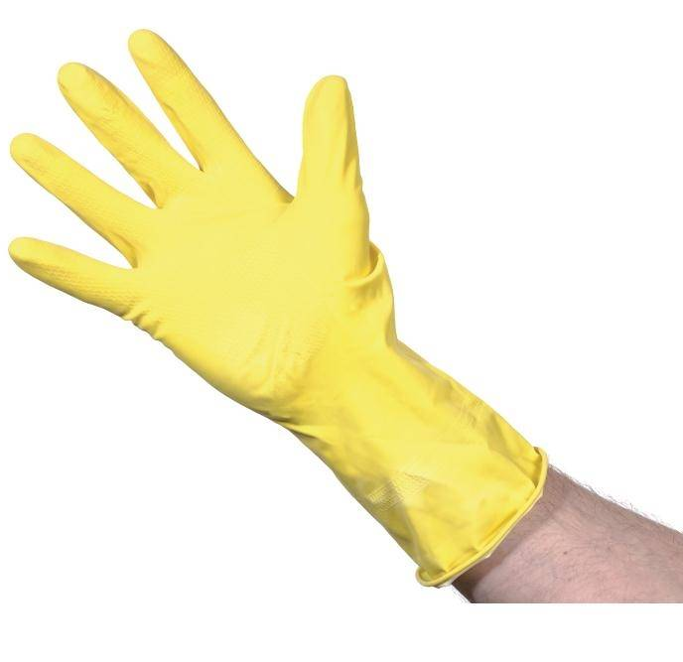
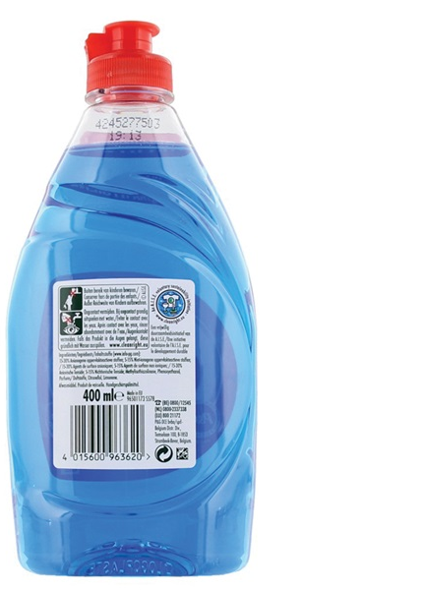
Reinigings- en desinfectiemiddelen
Veilige verpakking:
irriterend
Niet mengen met ander product
Oogcontact vermijden

Slide 7
